Slide 1
ღვინისა და პორტვეინის შედარებითი ანალიზი
ნინო რჩეულიშვილი
ხელმძღვანელები:
ინჟინერ-ქიმიკოსი - მარია ბეატრის მარკესი
ბიოლოგიის მეცნიერებათა აკად. დოქტორი - ნინო ინასარიძე
PhD, ასისტენტ-პროფესორი - ზურაბ ქუჩუკაშვილი
თბილისი
2013

Slide 2
შ. პ. ს. ღვინის ლაბორატორია

Slide 3
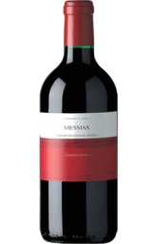
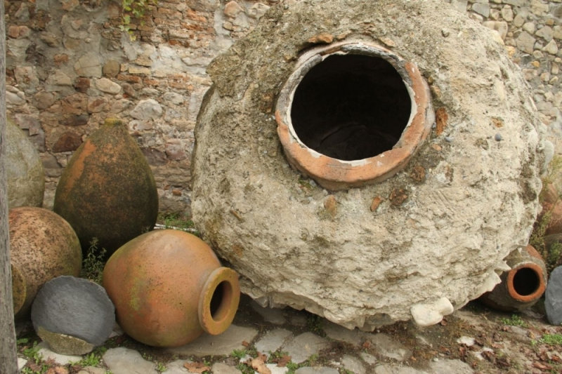
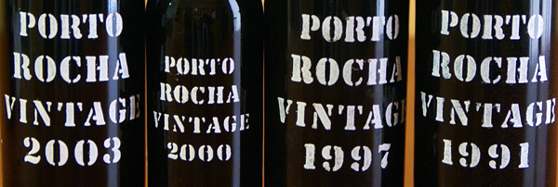
ღვინო
ქართული ღვინო უძველესია ევროპაში
პორტვეინი - Vinho do Porto

Slide 4
კვლევის მიზანი
პორტუგალიური (წითელი, მშრალი) და ქართული (წითელი, მშრალი) ღვინოების, ასევე პორტვეინის (Ruby) ხარისხობრივი პარამეტრების შედარება
დასახული ამოცანებია:
თავისუფალი და საერთო SO2-ის განსაზღვრა;
აქროლადი და საერთო მჟავიანობის განსაზღვრა;
ალკოჰოლისა და სიმკვრივის განსაზღვრა.

Slide 5
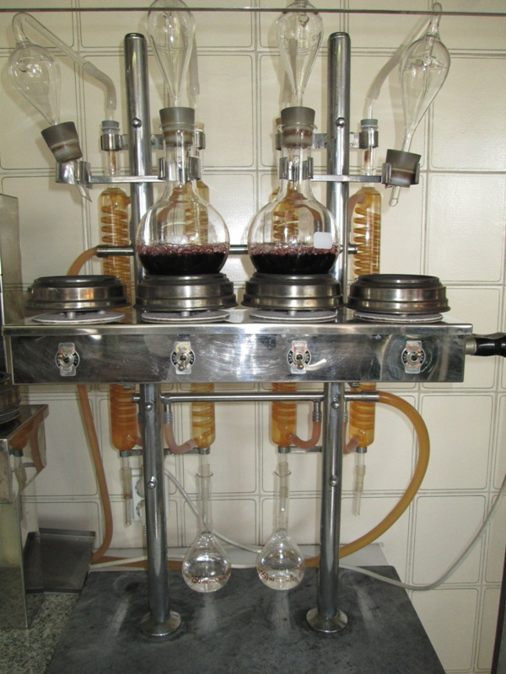
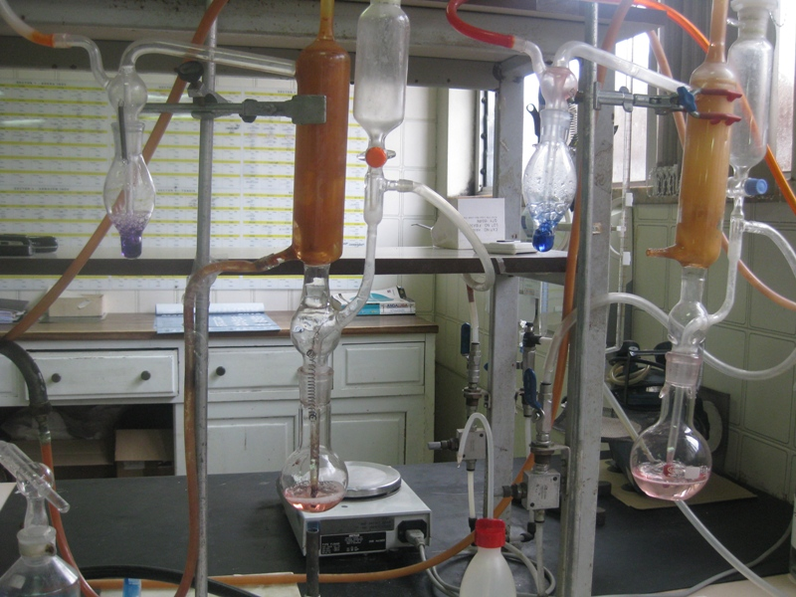
მეთოდები
ალკოჰოლის განსაზღვრა:
SO₂-ის განსაზღვრა

Slide 6
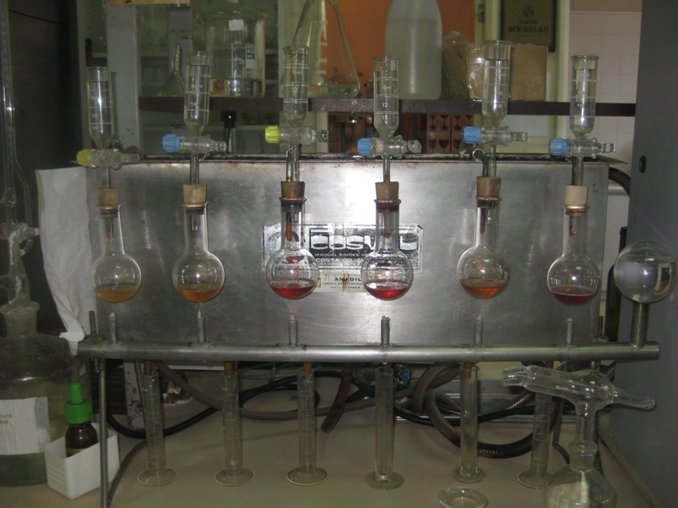
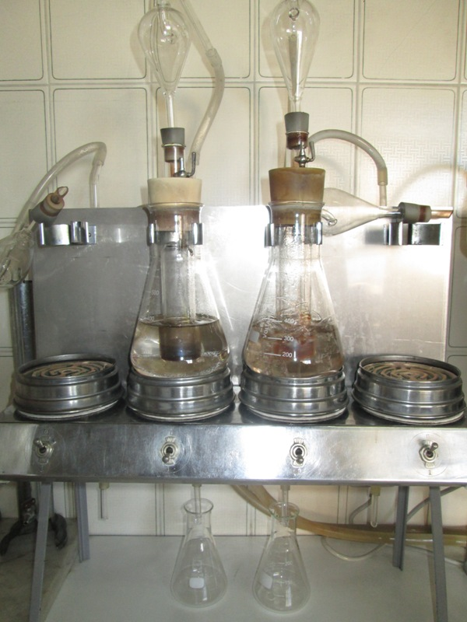
მეთოდები
აქროლადი მჟავიანობა

Slide 7
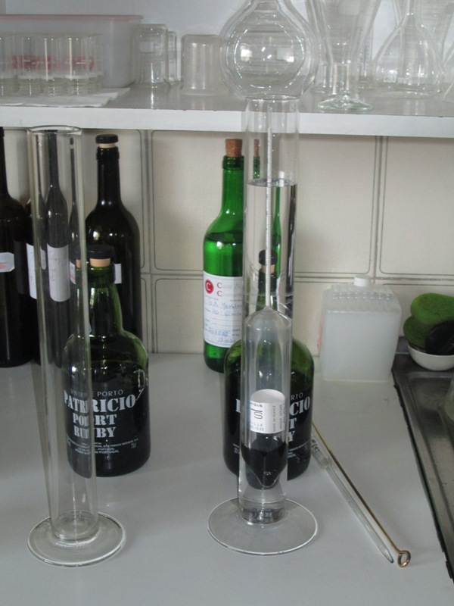
მეთოდები
სიმკვრივე

Slide 8
შედეგები
სურ. 1. საცდელ ნიმუშებში (პორტუგალიური ღვინო, ქართული ღვინო და პორტვეინი) განსაზღვრული სიმკვრივეები

Slide 9
შედეგები
სურ. 2. საცდელ ნიმუშებში (პორტუგალიური ღვინო, ქართული ღვინო და პორტვეინი) განსაზღვრული ალკოჰოლი

Slide 10
შედეგები
სურ. 3. საცდელ ნიმუშებში (პორტუგალიური ღვინო, ქართული ღვინო და პორტვეინი) განსაზღვრული საერთო მჟავიანობის შედეგები

Slide 11
შედეგები
სურ. 4. საცდელ ნიმუშებში (პორტუგალიური ღვინო, ქართული ღვინო და პორტვეინი) განსაზღვრული მქროლავი მჟავიანობის შედეგები

Slide 12
შედეგები
სურ. 5. საცდელ ნიმუშებში (პორტუგალიური ღვინო, ქართული ღვინო და პორტვეინი) განსაზღვრული თავისუფალი SO₂-ის შედეგები

Slide 13
შედეგები
სურ. 6. საცდელ ნიმუშებში (პორტუგალიური ღვინო, ქართული ღვინო და პორტვეინი) განსაზღვრული საერთო SO₂-ის შედეგები

Slide 14
დასკვნა
ქართულ და პორტუგალიურ ღვინოებს გააჩნიათ ხარისხობრივი პარამეტრების (საერთო და თავისუფალი SO2-ის, საერთო და აქროლადი მჟავიანობის, ალკოჰოლისა და სიმკვრივის) მსგავსი მაჩვენებლები, ხოლო პორტვეინში ყველა პარამეტრი განსხვავებულია.

Slide 15
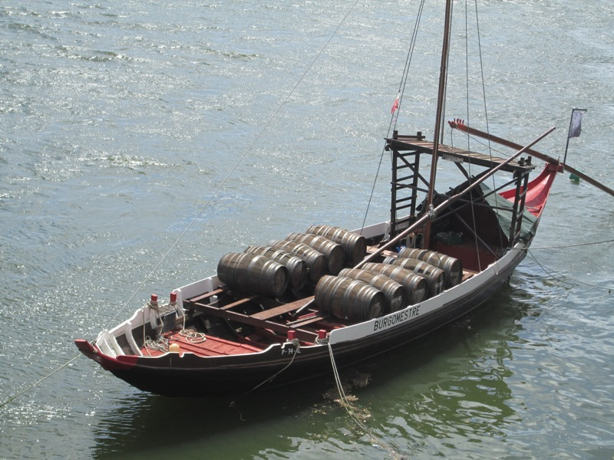
გმადლობთ ყურადღებისთვის!

